Slide 1
UNIVERSIDAD POLITÉCNICA SALESIANA
INTELIGENCIA ARTIFICIAL
Integrantes: Jorge Arevalo, Gustavo Guallpa

Slide 2

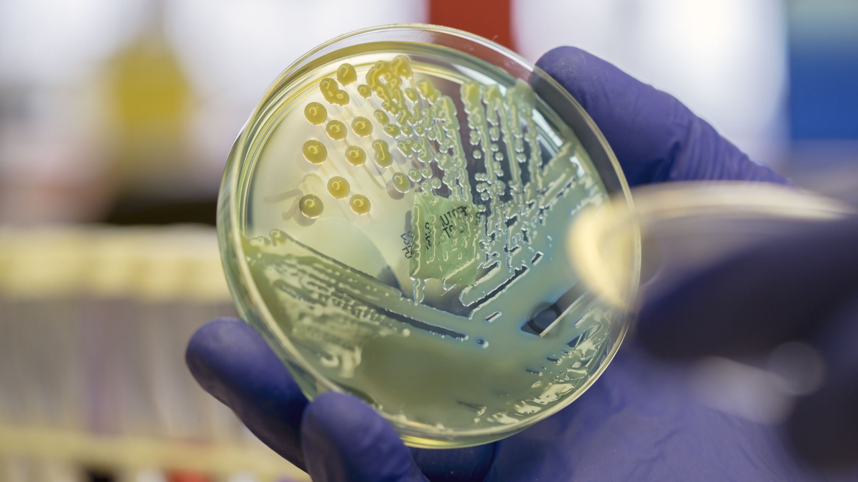
Watson Assistant
Watson Assistant es una plataforma de AI de conversación que le ayuda a proporcionar a los clientes respuestas rápidas, directas y precisas a sus preguntas, en cualquier aplicación, dispositivo o canal.

Slide 3
INTEGRACION CON BLAHBOX.net

Slide 4

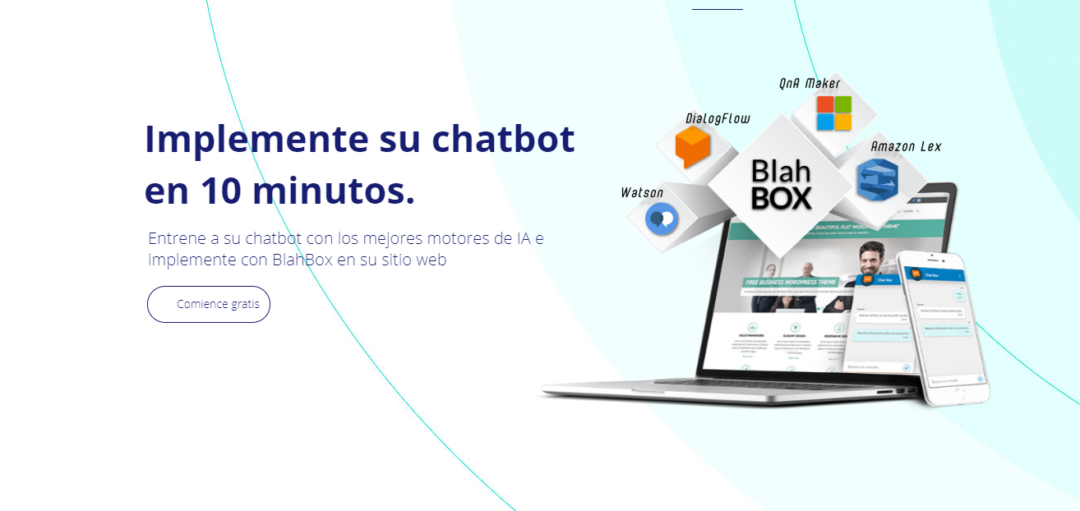
Implementación
1.- Ingresar a blahbox.net
2.- Luego click en el botón “Comienza gratis”.

Slide 5
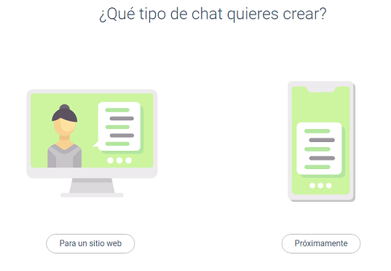
Crear tu primer caja de chat
1.- Apenas ingresas a Blahbox por primea vez tienes que hacer click en el botón “Nuevo Chat”.
2.- Luego seleccionar la opción “Para un sitio web”
3. Ingresar el nombre que quieras ponerle a tu caja de chat y luego “Continuar”
4. En esta instancia te recomiendo hagas click en el botón “Saltar paso, configurar luego”. Mas adelante voy a explicar bien como ingresar las credenciales para Watson Assistant.

Slide 6
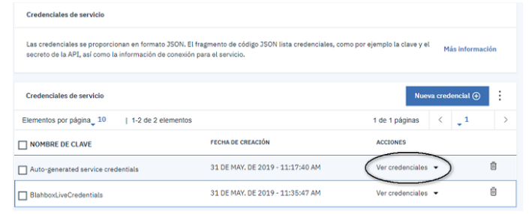
Conectar nuestro chatbot a Blahbox,
1. Ingresar a IBM Cloud. cloud.ibm.com
2. Ingresar a la instancia correspondiente a Watson Assistant. Usualmente debajo de “Servicios” en la “Lista de Recursos”.
3. Sobre el menú lateral izquierdo seleccionar “Credenciales de servicio”
3. Click en “Ver credenciales” de la credencial que deseas utilizar.

Slide 7
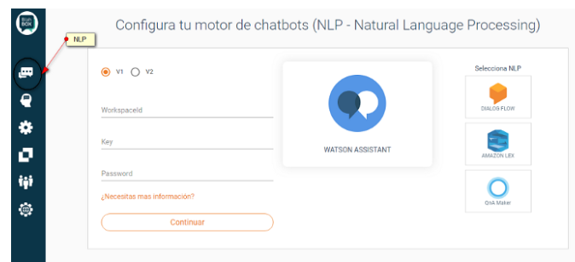
4. Ingresar a Blahbox y luego ingresar a la caja de chat a la cual se desea configurar el chatbot de Watson Assistant
5. Ingresar a la opción NLP del Menú Principal
6. Seleccionar la opción “Watson Assistant” si la misma no se encuentra seleccionada aun

Slide 8
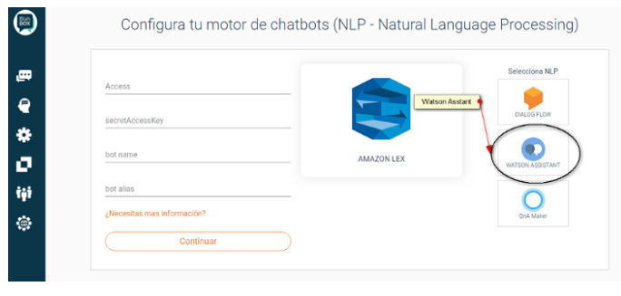
7. Seleccionar la opción versión 2 (V2) de la API de Watson Assistant.
8. Copiar el valor de “apikey” obtenido en el paso 3 y pegarlo en el campo “APIkey” de Blahbox
9. Copiar el valor de “url” obtenido en el paso 3 y pegarlo en el campo “URL” de Blahbox

Slide 9
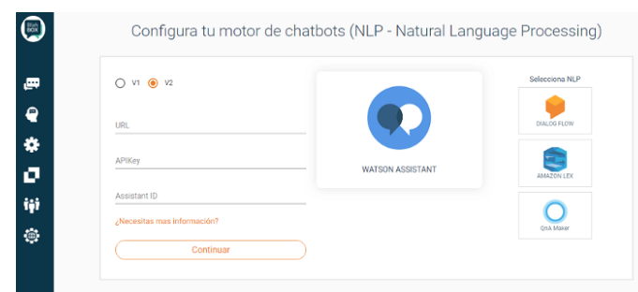
10. Ahora falta obtener el Assitant ID antes de continuar (paso 11)
11. Sobre el menú lateral izquierdo de cloud.ibm.com seleccionar “Manage” (de la instancia de Watson Assistant a la cual se ingreso en el paso 2)
12. Click en “Iniciar Watson Assistant”
13. Click en “Assistants”
14. Click en los tres puntos que aparecen sobre la derecha de la pantalla del assistant que deseas vincular con Blahbox

Slide 10
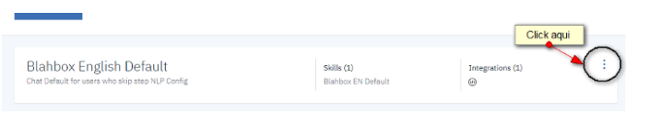
15. Seleccionar “Settings”
16. Sobre el menú de la izquierda click en “API Details”
17. Copiar el valor de “Assistant ID” y pegarlo en el campo “Assistant ID” de la pagina de Blahbox obtenida en el paso 9
18. Para finalizar “Continuar”
Solo resta configurar la estética de la caja de chat para obtener la apariencia deseada para tu sitio web.

Slide 11
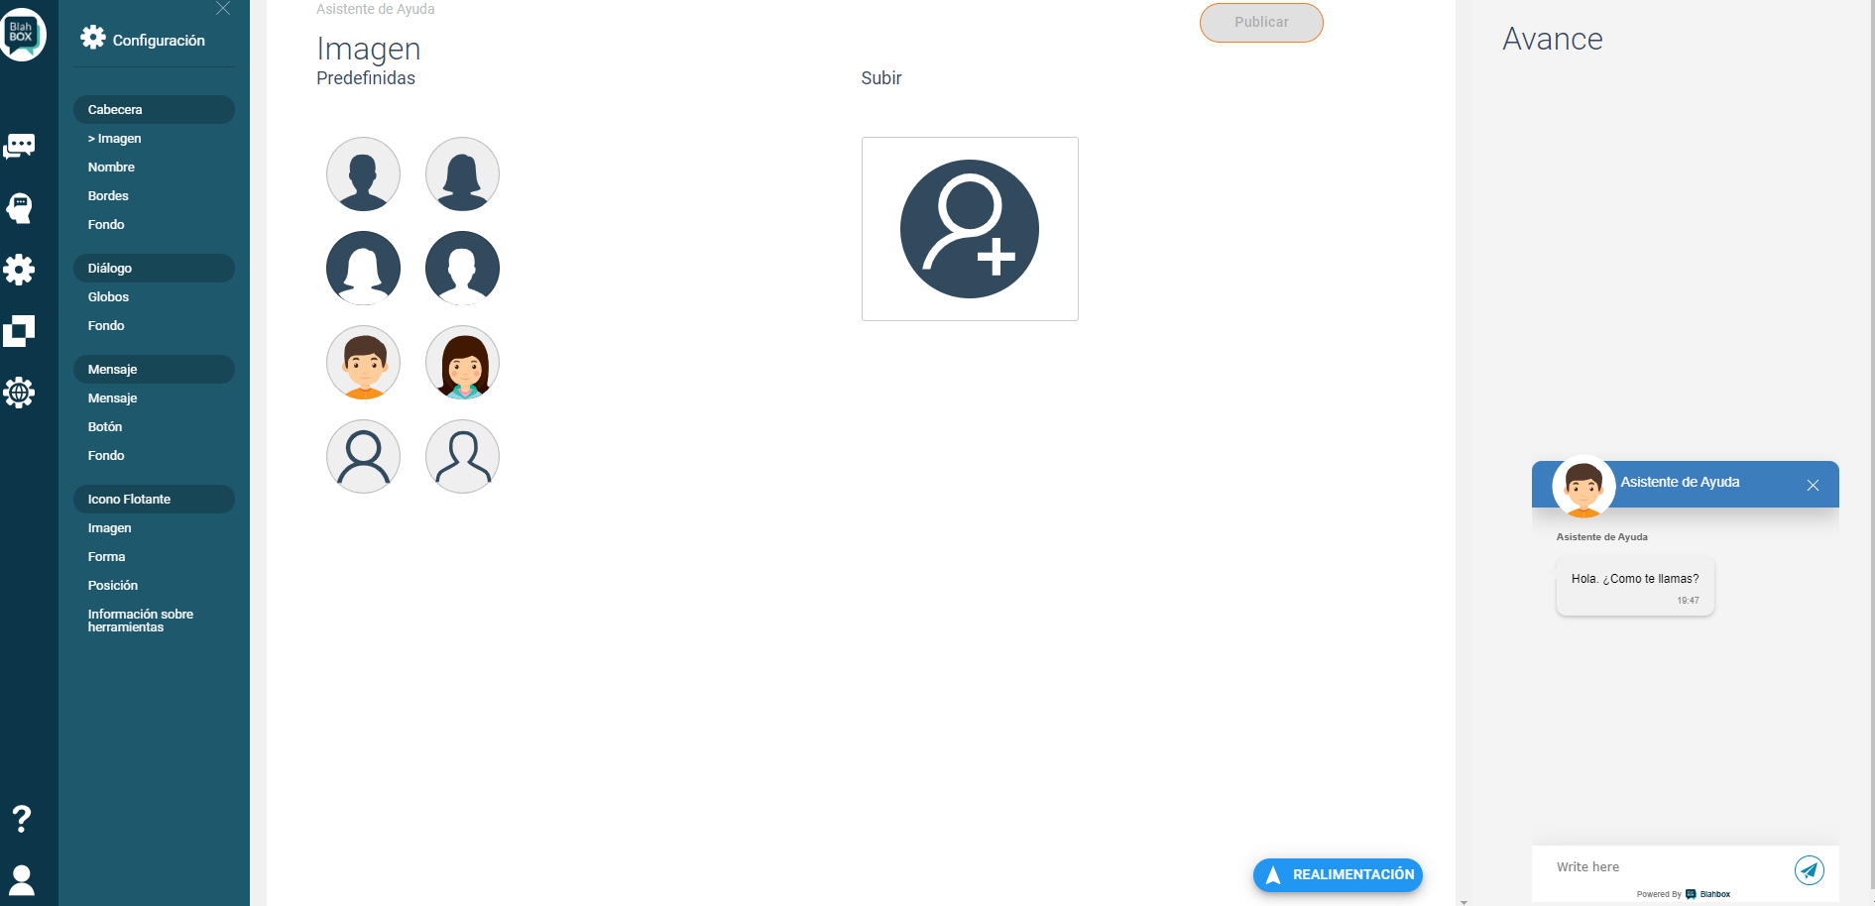

Slide 12
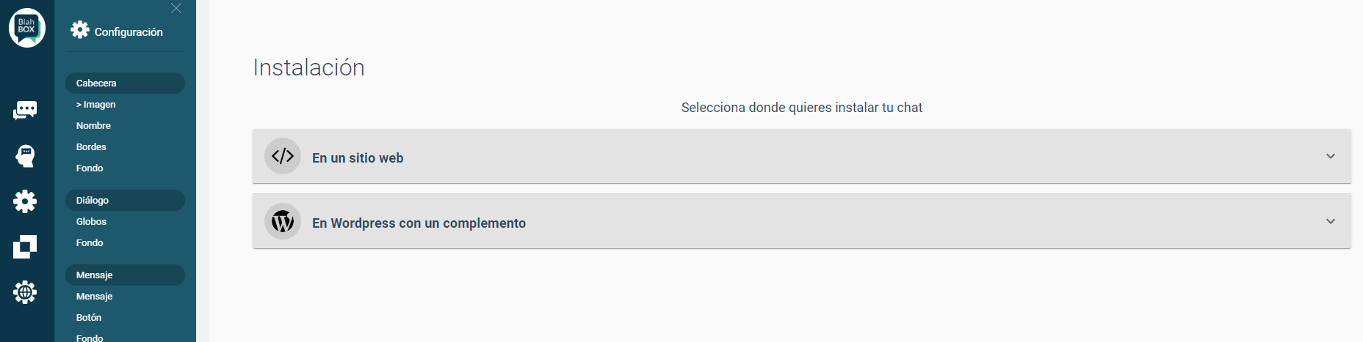
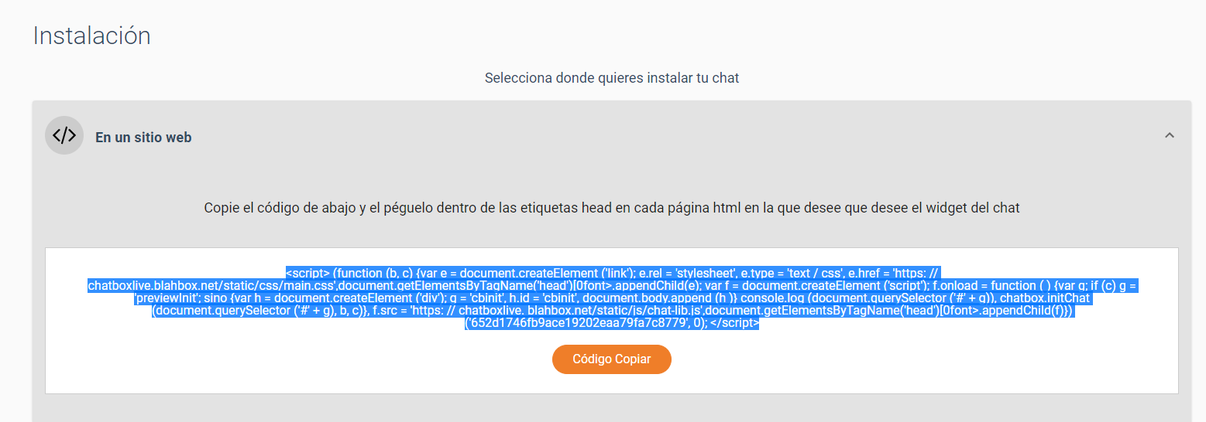

Slide 13
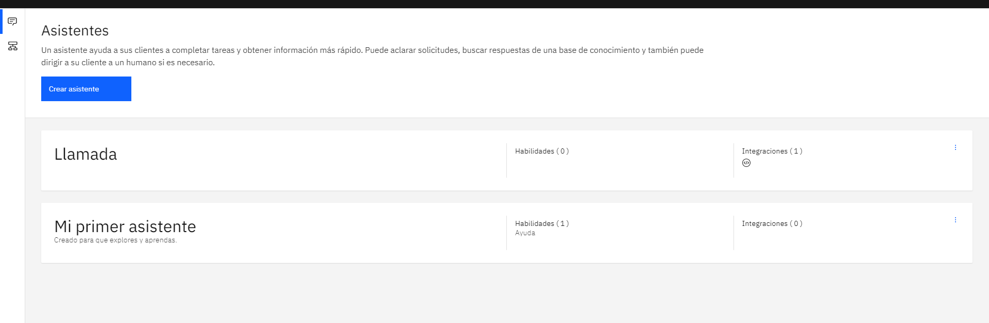
Configuración de Mensajes
1.- Entramos a nuestra cuenta de IMB Watson.

Slide 14
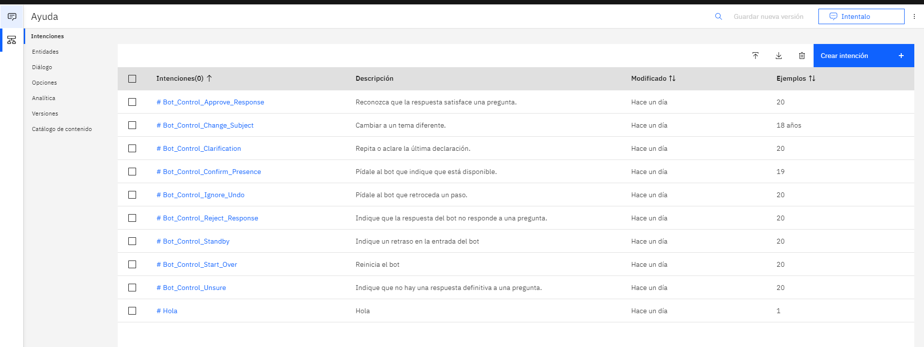
2.- Nos dirigimos a nuestro asistente.

Slide 15
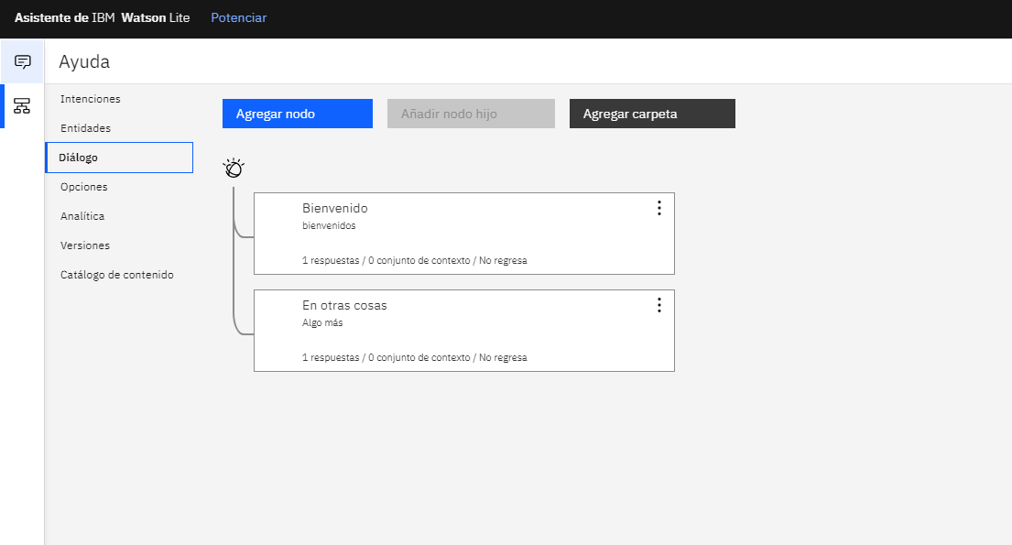
3.- Nos dirigimos al Dialogo

Slide 16
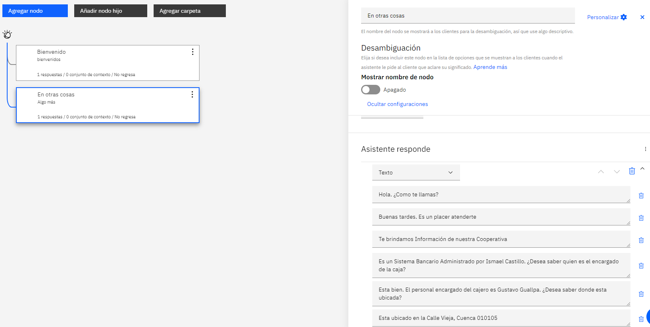
4.- Ingresamos los mensajes que deseamos que en el Chat Bot Interactúe con el usuario

Slide 17
Implementación en la pagina web
1.- Copiamos el código en nuestra pagina web.
<script> (function(b,c){var e=document.createElement('link');e.rel='stylesheet',e.type='text/css',e.href='https://chatboxlive.blahbox.net/static/css/main.css',document.getElementsByTagName('head')[0].appendChild(e); var f=document.createElement('script');f.onload=function(){var g;if(c)g='previewInit';else{var h=document.createElement('div');g='cbinit',h.id='cbinit',document.body.append(h)} console.log(document.querySelector('#'+g)),chatbox.initChat(document.querySelector('#'+g),b,c)},f.src='https://chatboxlive.blahbox.net/static/js/chat-lib.js',document.getElementsByTagName('head')[0].appendChild(f)}) ('652d1746fb9ace19202eaa79fa7c8779', 0); </script>

Slide 18
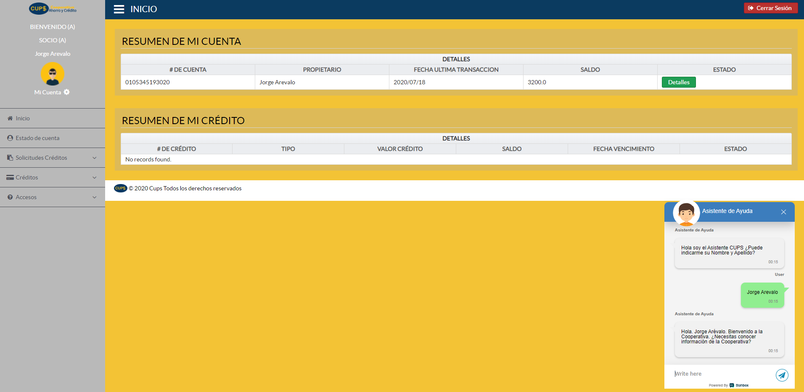
2.- Tenemos el Chat Bot activo en nuestra pagina web

Slide 19
INTEGRACION CON FACEBOOK MESENGER

Slide 20
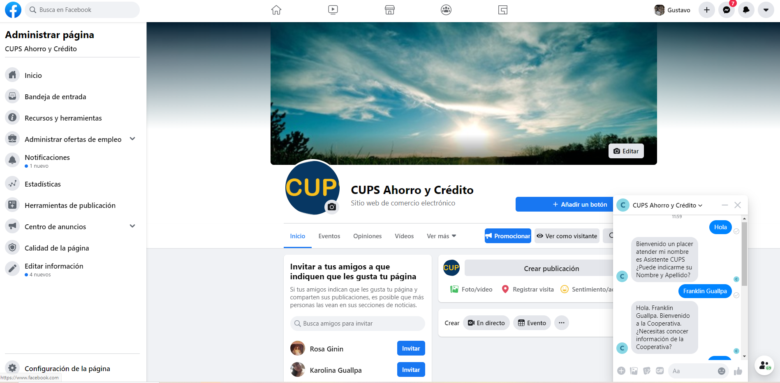
Implementación
1.- Una vex creado nuestro asistente, le damos clic en la parte derecha le damos clic sobre el enlace Add Integration.

Slide 21
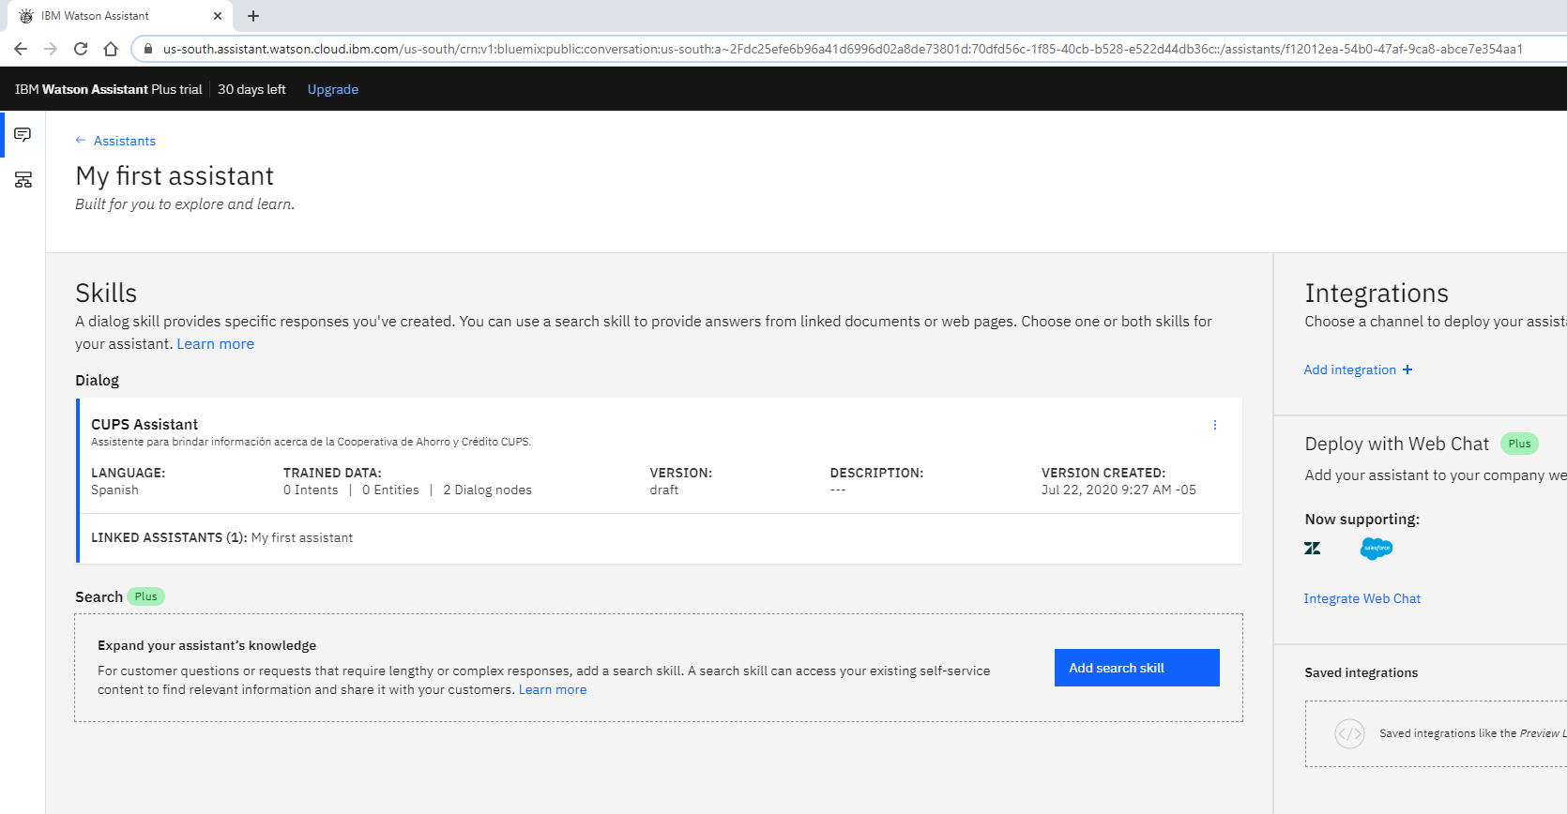

Slide 22
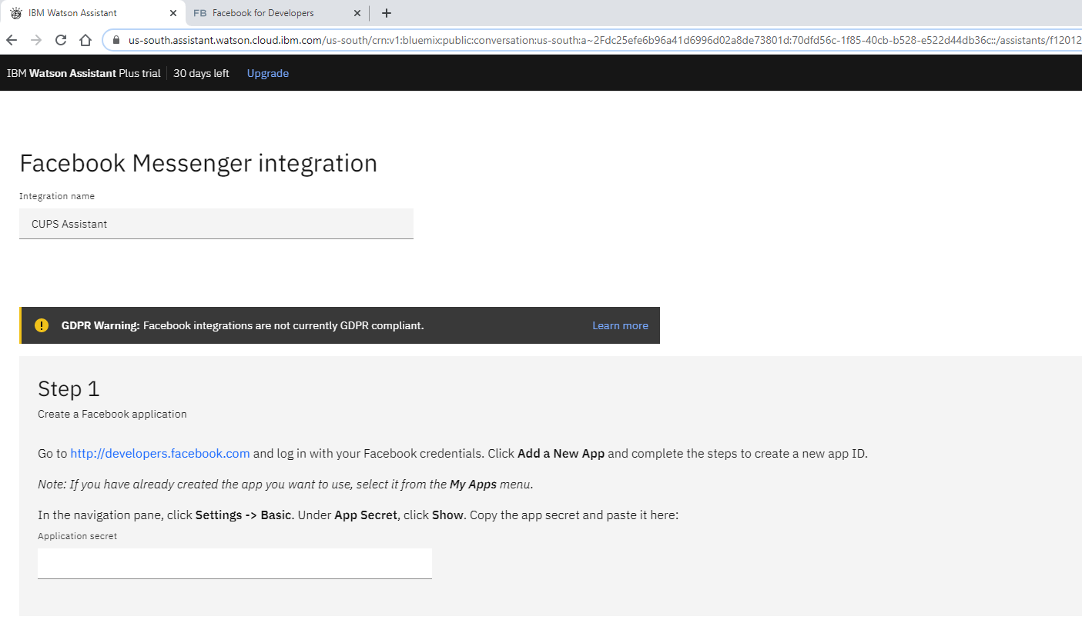
2.-Dentro de ello nos saldrá cada una de las actividades o pasos a seguir para integrar con una pagina de facebook, para ello debemos crear un cuenta de facebook para desarrolladores, una vez creada la cuenta nos creamos una nueva aplicación.

Slide 23
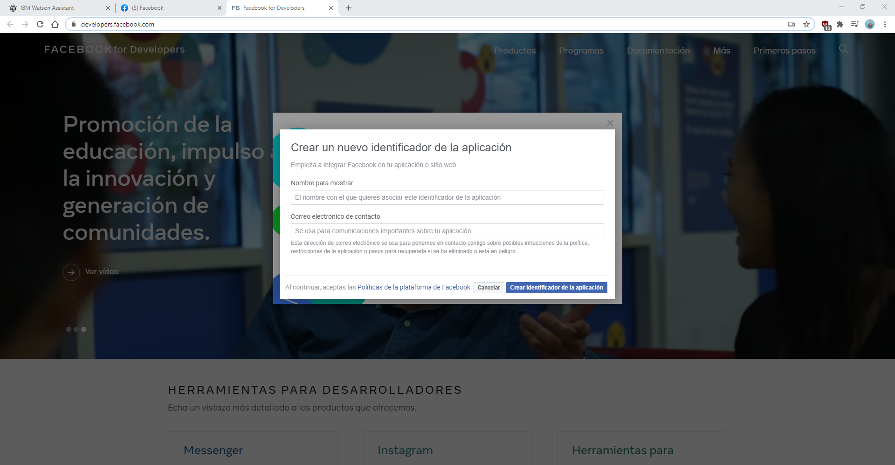

Slide 24
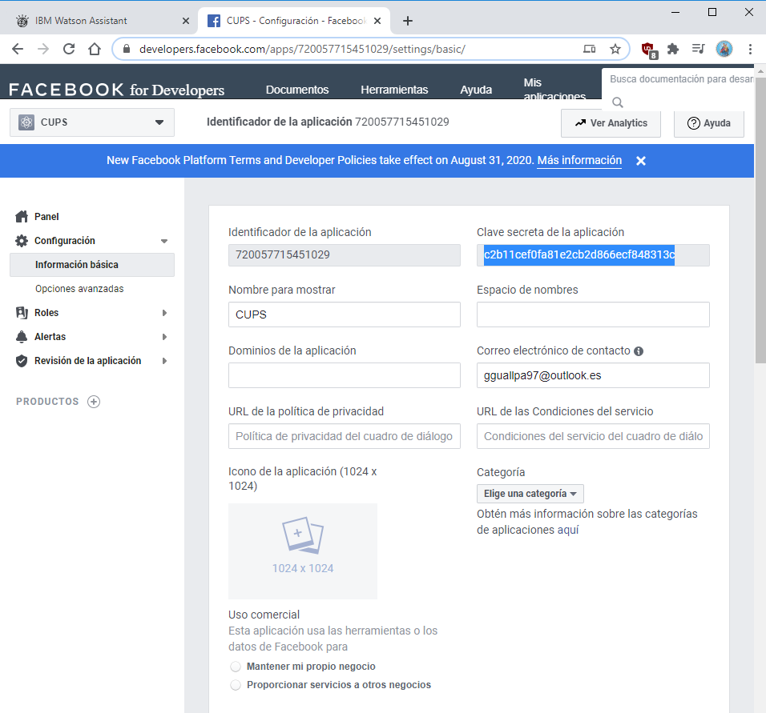
3..-Una vez creada la aplicación nos vamos al apartado de configuración -> Información basica -> y copiamos la clave secreta de la aplicación.

Slide 25
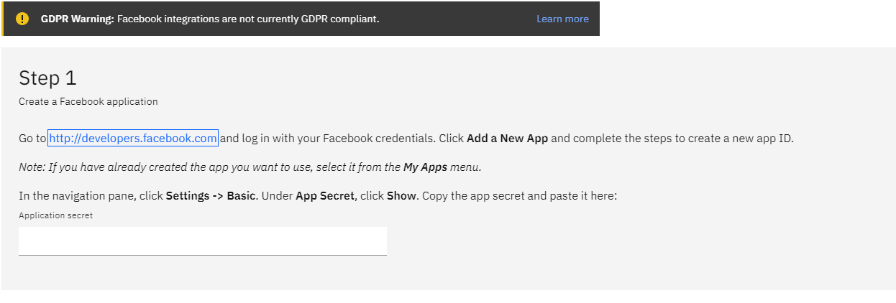
4. La pegamos dentro del recuadro en blanco del paso 1.

Slide 26
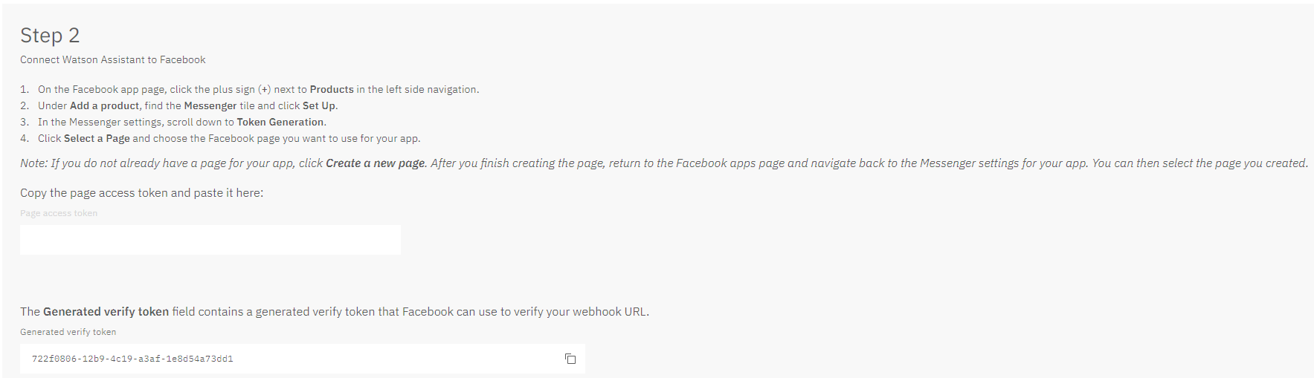
Ahora vamos con el paso #2, para ello vamos a nuestra pagina de Facebook de ella copiamos el token de acceso y lo pegamos en el apartado en blanco.

Slide 27
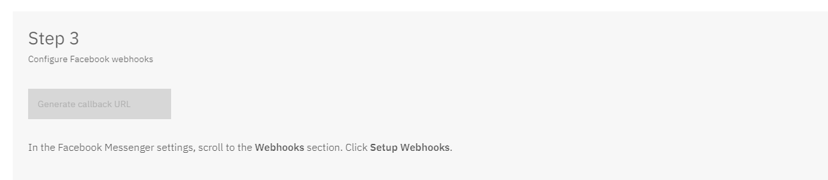
Ahora vamos con el paso # 3 para configurar el Facebook webhooks.

Slide 28
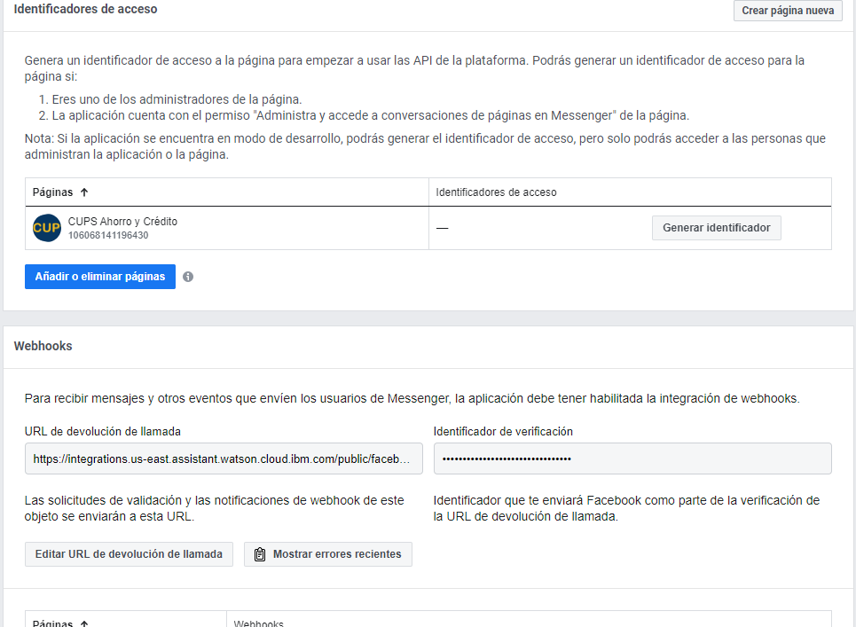

Slide 29
Como paso final conectamos con nuestro asistente y probamos.
PARA MAYOR INFORMACION SE PUEDE CONSULTAR EL SIGUIENTE VIDEO:
https://www.youtube.com/watch?v=YyZO7TnA5I0

Slide 30

CONCLUSIONES
EL DESARROLLO DE LA PRESENTA PRACTICA NOS HA PERMITIDO FORTALECER NUESTROS CONOCIMEINTOS Y PODER ENTENDER DE MEJOR MANERA EL FUNCIONAMIENTO DEL SERVICIO DE WATSON ASSISTANT, DE MANERA GENERAL ESTE SERVICIO NOS PEMITE PODER CREAR NUESTRO ASISTENTE QUE PUEDE RESPONDER A CIERTAS PREGUNTAS YA PREVIAMENTE ESTABLECIDAS.
WATSON ASSITANT BRINDA LA OPORTUNIDAD DE PODER INTEGRAR EL ASISTENCE CON SERVICIOS O PLATAFORMAS COMO UNA PAGINA.WEB, FACEBOOK MESSENGER, SLACK , ETC.
PARA LA CREACION DEL LOS DIALOGO, WATSON ASSISTAN NOS BRINDA LA POSIBILIDAD DE CREAR UN ARCHIVO EN FORMATO JSON Y LUEGO PODER IMPORTARLO, DE IGUALFORMA CREARLO Y PODERLO EXPORTARLO PARA USARLO DE ACUERDO A NUESTRAS NECESIDADES.

Slide 31
RECOMENDACIONES
Configurar las entidades para que el chat pueda reconocer fácilmente las palabras de entrada.
Seleccionar el motor de IA y configurar las credenciales para tener la caja de texto activa.
Configurar los motores de IA de blahbox para que este actualizado el chat sin tocar código.

Slide 32

PROBLEMAS OBTENIDOS
EL PROBLEMA QUE SE TUVO ES QUE AL MOMENTO QUE SE INTEGRA CON FACEBOOK MESSENGER , EL FUNCIONAMEINTO DEL ASISTENTE SOLO SE PRODUCE DESDE LA PAGINA DEL ADMINISTRADOR , DEBIDO A QUE LA PAGINA DEBIA SER VERIFICA Y LUEGO INTEGRADA CON LOS SERVICIOS DE FACEBOOK, ES POR ELLO QUE SE PUEDO PROBAR SOLO EN UN AMBIENTE DE PRUEBA.

